Slide 1
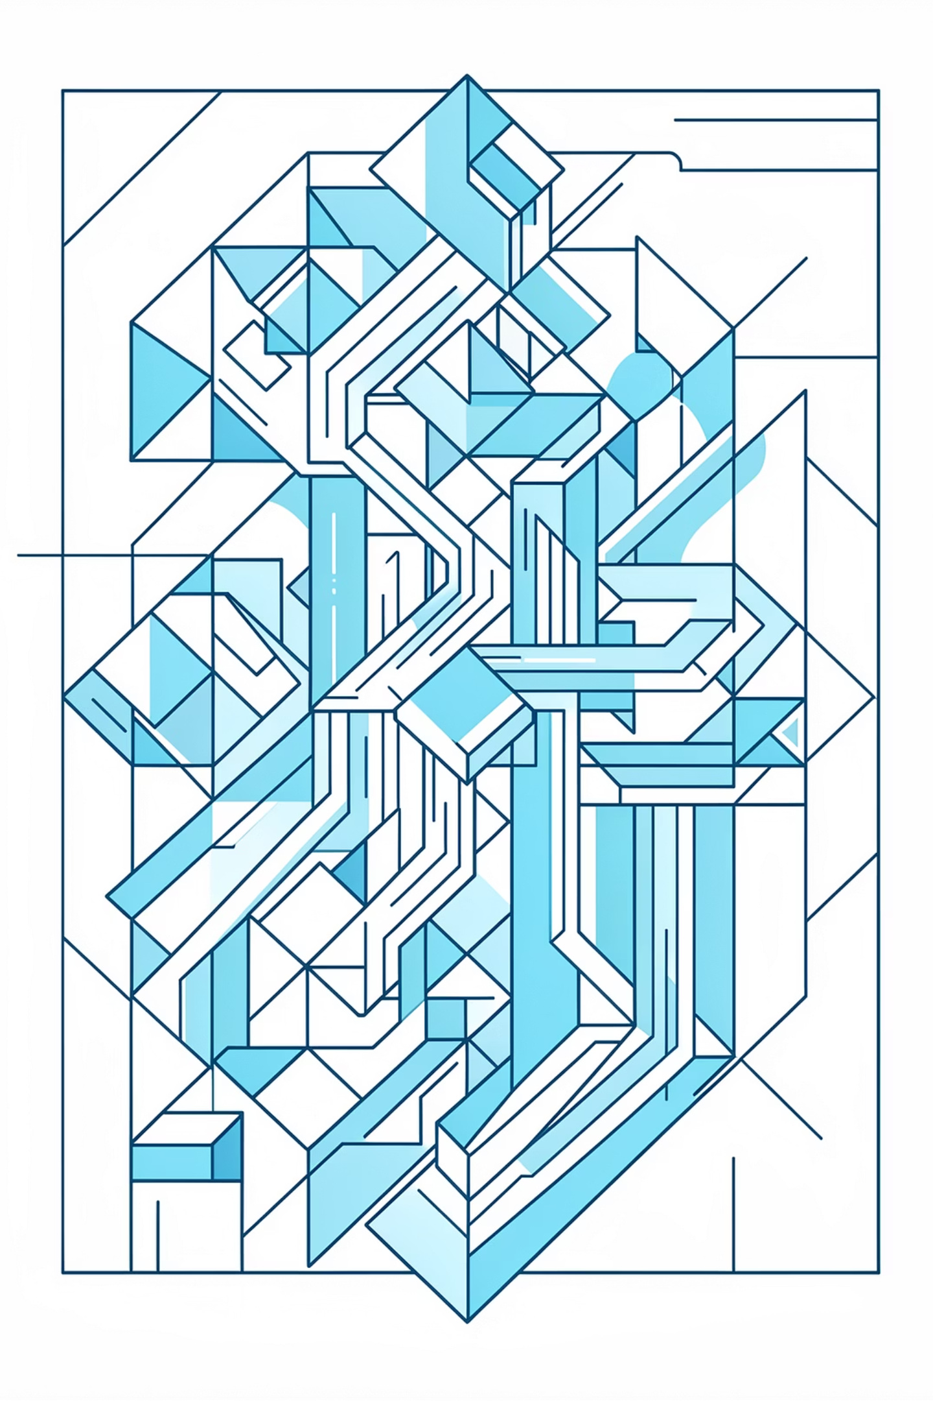
Métodos de Ordenamiento Avanzados
Explorando QuickSort, ShellSort, MergeSort y RadixSort: algoritmos fundamentales para organizar datos de manera eficiente

Slide 2
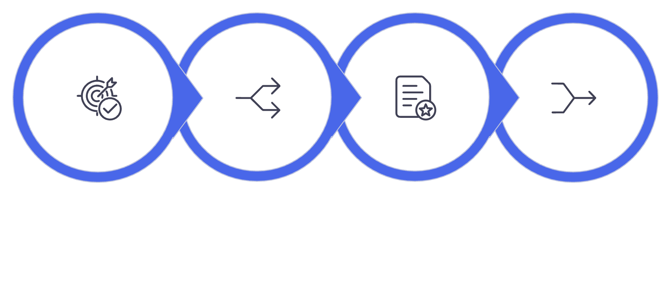




QUICKSORT
QuickSort: Ordenamiento Rápido y Recursivo
Divide y Vencerás
QuickSort selecciona un pivote estratégicamente y divide el arreglo en dos subarreglos: elementos menores y mayores que el pivote. Luego ordena recursivamente cada parte. Recursividad = es la capacidad de un algoritmo de llamarse a si mismo tanta veces el lo desee
Elegir pivote
Particionar
Recursión
Elementos ordenados
01
02
Elegir pivote
Particionar arreglo
Usualmente se puede asigar en el principio, medio o final
Separar según el pivote
03
04
Ordenar recursivamente
Combinar resultados
Aplicar a cada subarreglo
Unir las partes ordenadas

Slide 3
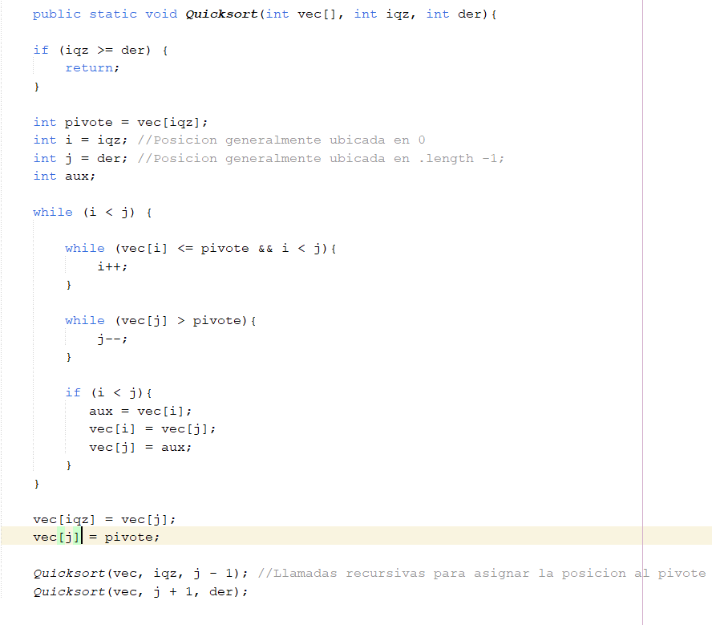
Estructura y ejemplo
iqz
der
0
1
2
3
4
pivote
45
17
23
67
21
i
j
iqz
0
1
2
3
4
der
pivote
45
17
23
21
67
j
i
izq
0
1
2
3
4
der
21
17
23
45
67
pivote
j
i
iqz
0
1
2
3
4
der
pivote
17
21
23
45
67
i
j

Slide 4
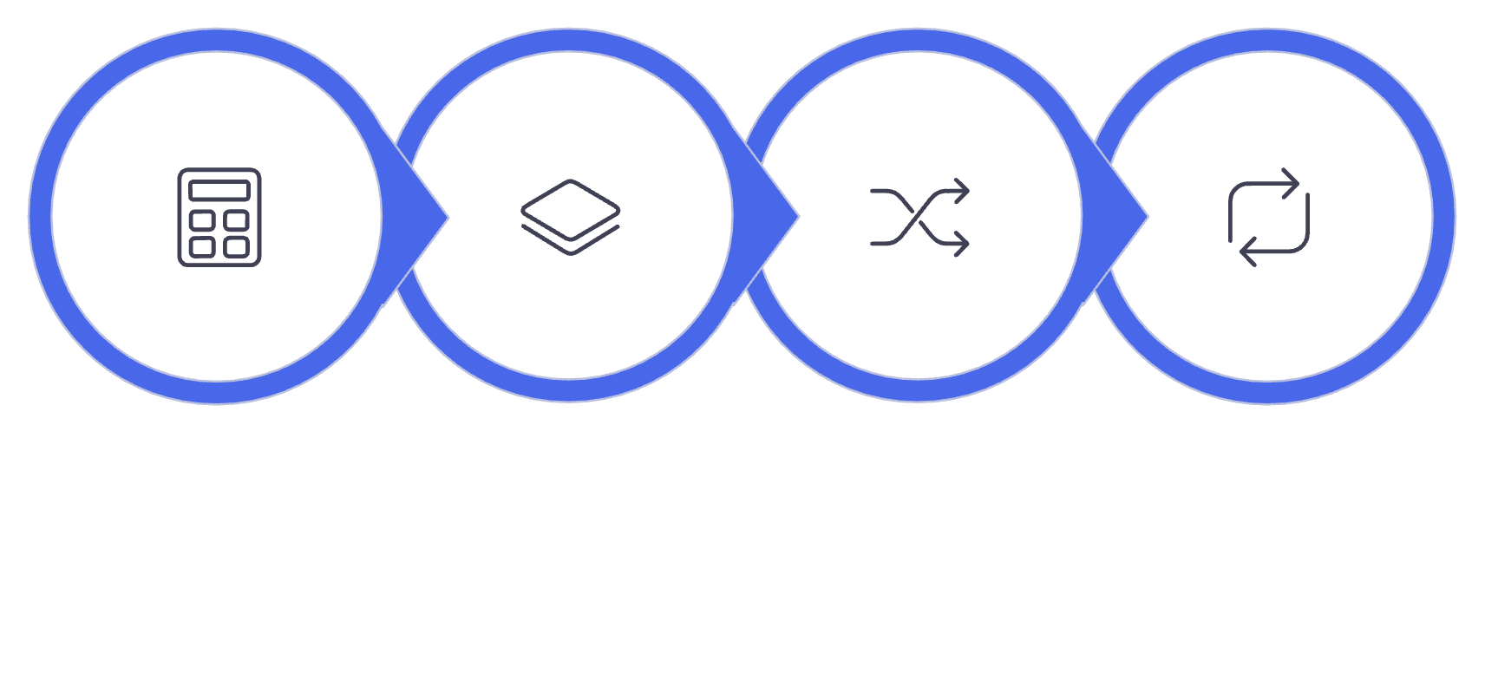








SHELLSORT
ShellSort: Mejora de Inserción con Brechas
Ordenamiento por Intervalos Decrecientes
ShellSort combina la inserción directa con una estrategia de brechas que se reducen progresivamente, permitiendo que elementos distantes se ordenen rápidamente al inicio.
Definir salto
Ordenar subarreglos
Reducir salto
Repetir hasta 1
Ejemplo con arreglo [9, 8, 3, 7, 5, 6, 4, 1] y salto inicial=4
Saltp Inicial
Ordenar Grupos
Comienza con n/2
Por cada salto
Reducir Salto
Inserción Final
Dividir entre 2
Cuando salto=1

Slide 5
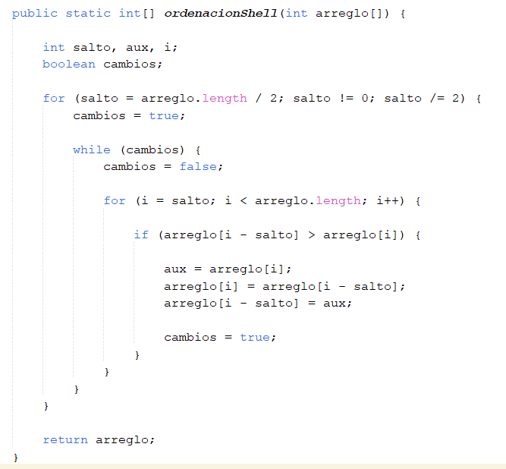
Estructura y ejemplo
i
0
1
2
3
4
5
64
25
12
22
11
2
i - salto
salto
0
1
2
3
i
4
5
22
25
12
64
11
2
i - salto
salto
0
1
2
3
4
5
i
22
11
12
64
25
2
i - salto
salto
0
1
2
3
4
i
5
22
11
2
64
25
12
i - salto
salto

Slide 6
0
1
2
3
4
5
i
0
1
2
3
i
4
5
0
1
2
3
4
i
5
22
11
2
64
25
12
11
2
22
64
25
12
11
2
22
25
12
64
i - salto
salto
salto
i - salto
salto
i - salto
Al no haber mas intercambio se divide, salto/2= 1:
0
1
2
3
4
5
0
i
i
1
2
3
4
5
0
1
2
3
4
i
5
22
11
2
64
25
12
11
2
22
64
25
12
11
2
22
25
12
64
i - salto
salto
salto
i - salto
i - salto
salto
0
1
2
3
4
5
0
i
i
1
2
3
4
5
0
1
2
3
4
i
5
11
22
2
64
25
12
11
2
22
25
64
12
2
11
22
25
12
64
i - salto
salto
salto
i - salto
i - salto
salto
0
1
i
2
3
4
5
0
1
2
3
4
i
0
1
2
3
4
5
5
i
11
2
22
64
25
12
11
2
22
25
64
12
2
11
22
25
12
64
i - salto
salto
salto
i - salto
salto
i - salto

Slide 7
0
1
2
3
4
5
0
1
2
3
4
5
0
1
2
3
4
5
i
i
i
2
11
22
25
12
64
2
11
22
12
25
64
2
11
12
22
25
64
salto
i - salto
salto
salto
i - salto
i - salto
0
1
2
i
3
4
5
0
1
2
3
4
5
0
1
2
3
4
5
i
i
2
11
22
25
12
64
2
11
22
12
25
64
2
11
12
22
25
64
salto
i - salto
salto
salto
i - salto
i - salto
0
1
2
3
4
5
i
0
1
2
3
4
5
i
2
11
22
12
25
64
2
11
22
12
25
64
Y repetimos para comprobar si es necesario mas intercambios y si no termina la ejecución
salto
i - salto
salto
i - salto
0
1
2
3
4
5
0
1
2
3
4
5
i
i
2
11
22
12
25
64
2
11
12
22
25
64
salto
i - salto
salto
i - salto

Slide 8

MERGESORT
MergeSort: Ordenamiento por Fusión Estable
Proceso: Dividir y Fusionar
Dividir
conquistar
Combinar
MergeSort divide el arreglo en mitades hasta elementos individuales, luego los fusiona ordenadamente.
Complejidad: O(n log n)
Requiere espacio auxiliar.

Slide 9
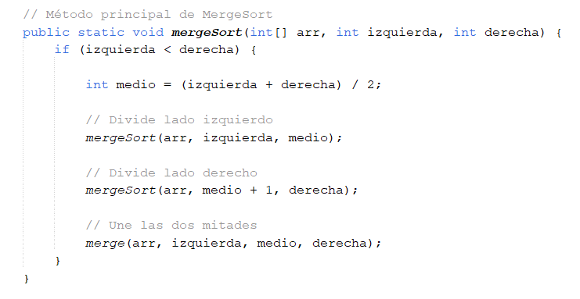
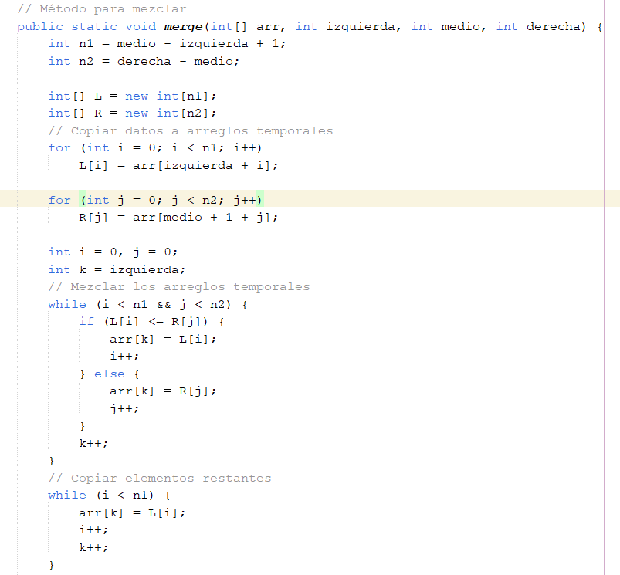
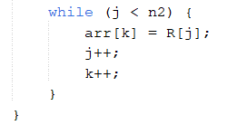
Estructura y ejemplo

Slide 10





RADIXSORT
RadixSort: Ordenamiento por Dígitos
Procesamiento Dígito a Dígito
RadixSort ordena números procesando cada dígito, de derecha a izquierda, usando un algoritmo de ordenamiento estable (ej. Counting Sort).
Complejidad: O(d·(n + k)) donde d=dígitos, k=base
Unidades
Decenas
Centenas
Unidades
Centenas
Primer dígito
Tercer dígito
1
2
3
4
Decenas
Ordenado
Segundo dígito
Resultado final

Slide 11
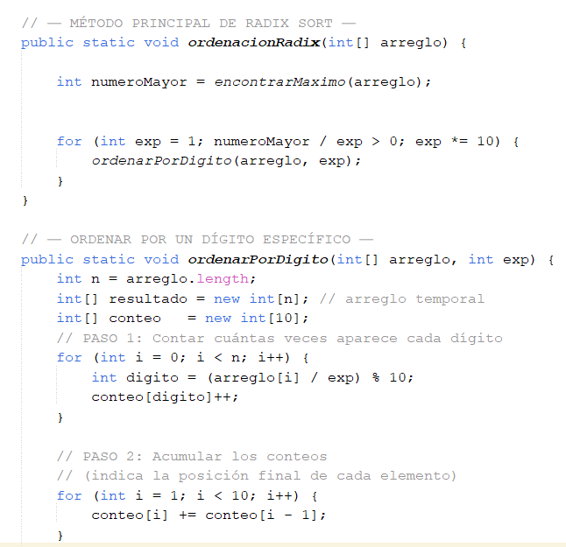
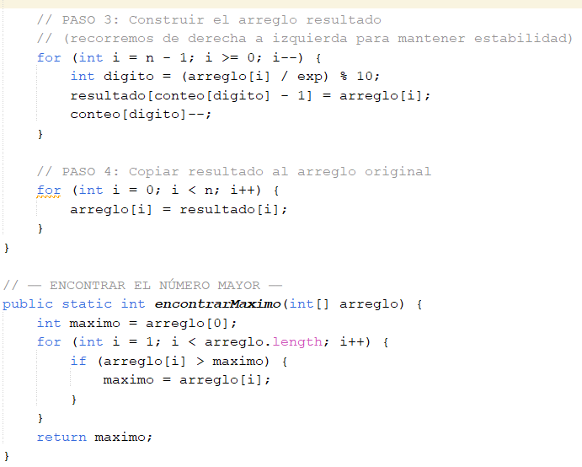
Estructura y ejemplo

Slide 12
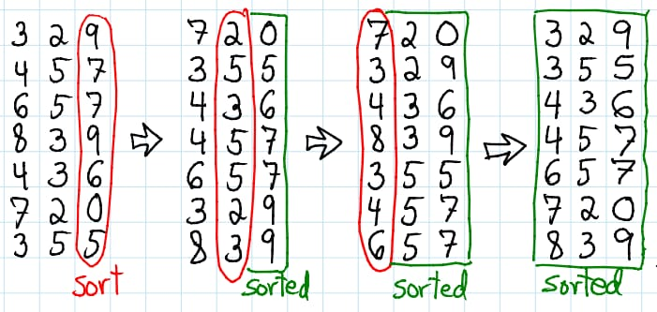

Slide 13




Ventajas y Desventajas Clave
QuickSort
ShellSort
MergeSort
RadixSort
Ventaja: Muy rápido en promedio, uso mínimo de espacio adicional
Ventaja: Sencillo de implementar, mejora inserción sin memoria extra
Ventaja: Estable y garantiza O(n log n) siempre
Ventaja: Extremadamente rápido para números, sin comparaciones
Desventaja: Requiere espacio auxiliar proporcional a n
Desventaja: Peor caso O(n²) si el pivote se elige mal
Desventaja: No es estable, rendimiento variable según la secuencia de gaps
Desventaja: Solo funciona con claves discretas como números o cadenas

